Slide 1
§3.5 牛顿法
(牛顿法和阻尼牛顿法)

Slide 2
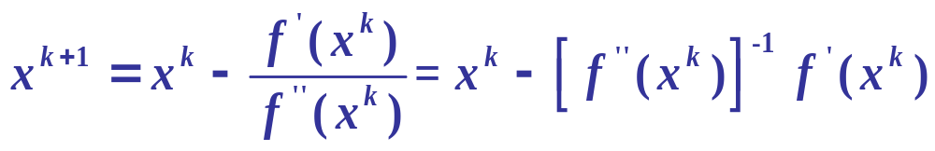
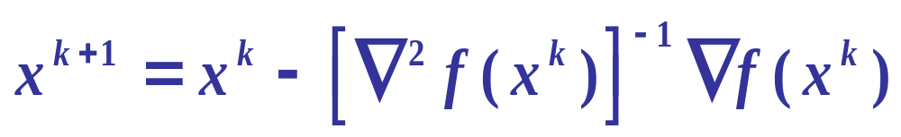
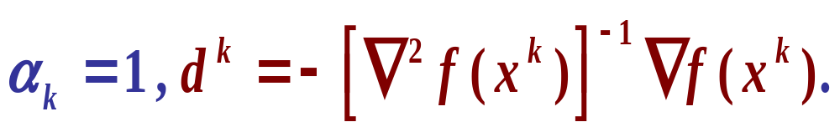
一. 牛顿法
前面学了求一元函数极小的牛顿迭代算法，
将它推广到多元函数情况，即得到求解多元函数极小的牛顿迭代算法：
注：
这里相当于
称为牛顿方向

Slide 3
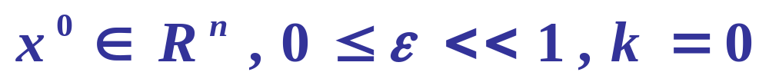
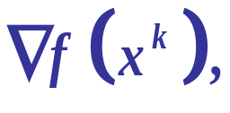
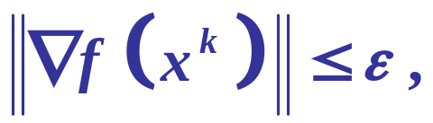
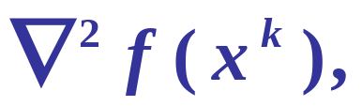
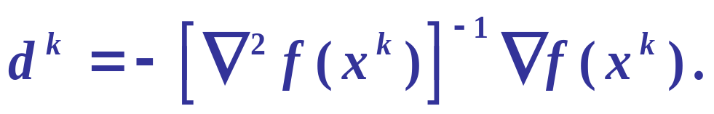
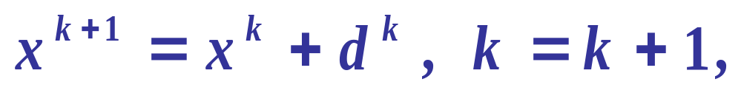
1.牛顿法算法
Step1:
给出
Step2:
计算
如果
停．
否则计算
并令
Step3:
令
返回Step2.

Slide 4
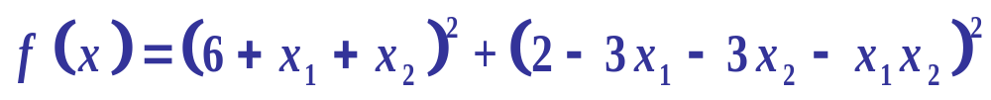
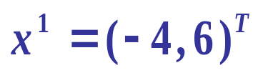
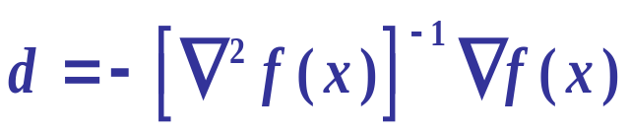

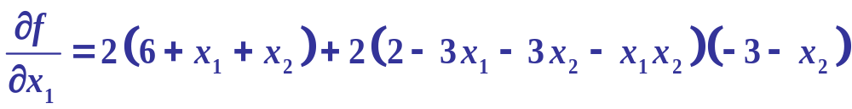
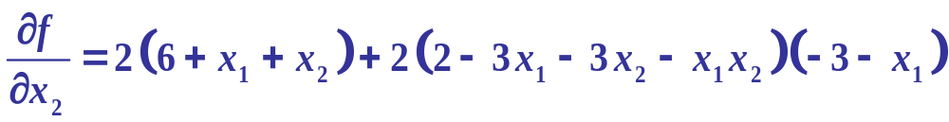
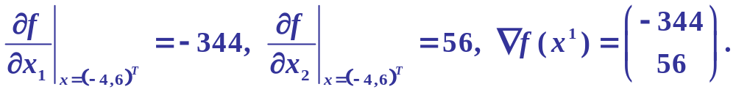
例1.
设
求在点
处的牛顿方向.
分析:
点x处的牛顿方向为
故需要写出
的表达式.
解：
故

Slide 5
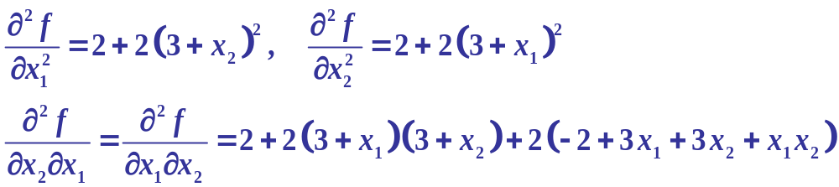
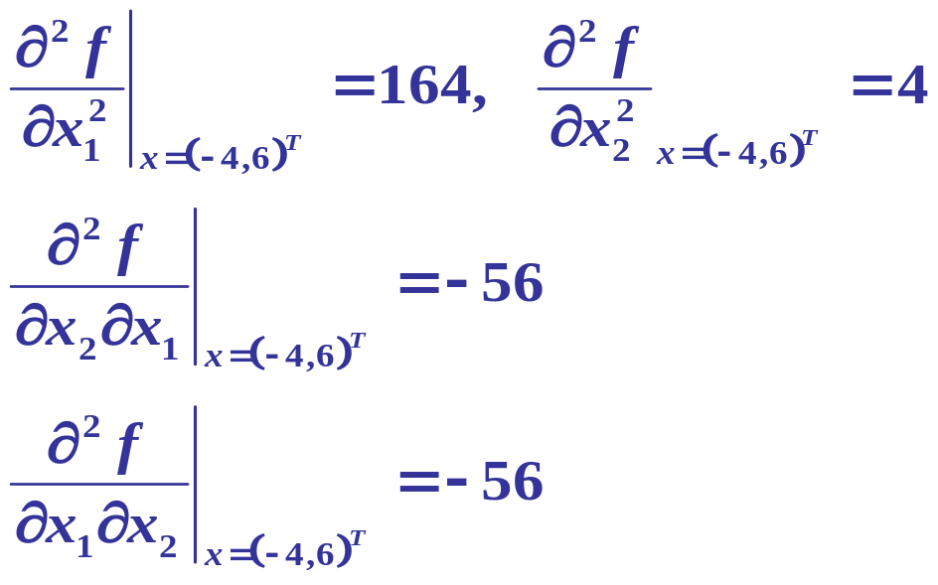
故

Slide 6
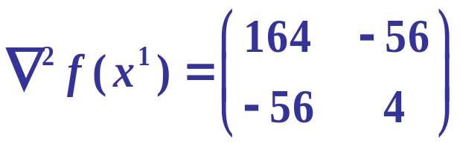
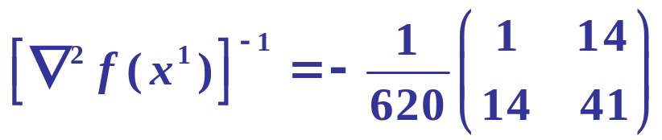
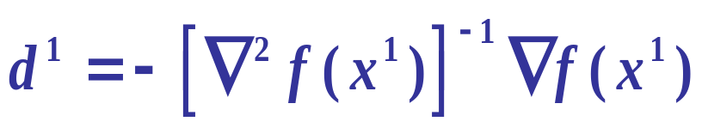
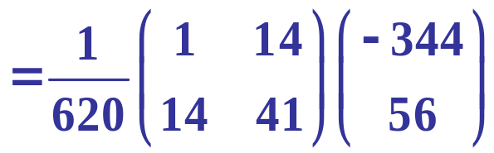
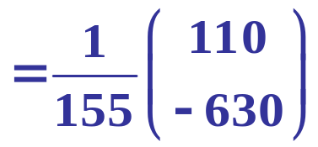
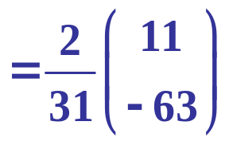
所以
近而有
因此所求的牛顿方向为

Slide 7
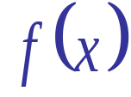
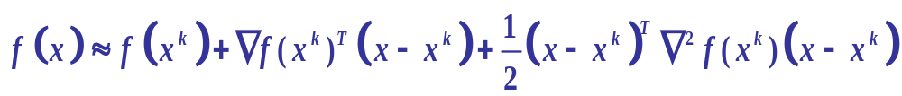
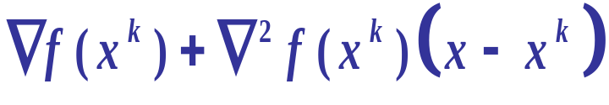
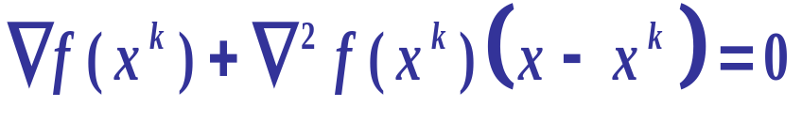
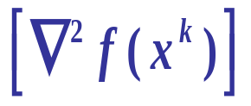
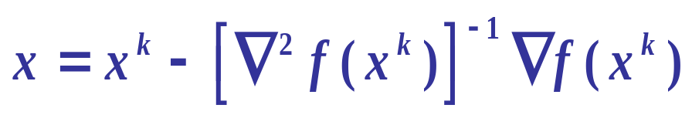

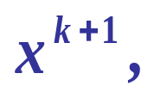
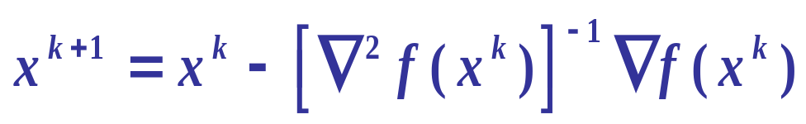
2.理论基础
设
是二阶连续可微的，
由Taylor公式
对右端二次近似函数求导：
令
若
可逆,
则有
若它不是
的极值点,
则令它作为
即

Slide 8
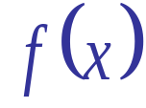

利用目标函数
在点
处的二阶Taylor
展开式去近似目标函数，
用近似函数的极小点
作为下一个迭代点,如此下去使迭代点列逐渐逼近目标函数的极小点.
对于正定二次函数，其二次近似函数就是它本身, 因此用Newton法只需迭代一次就可以得到其极小点.

Slide 9
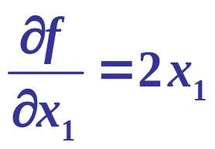
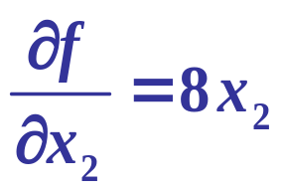
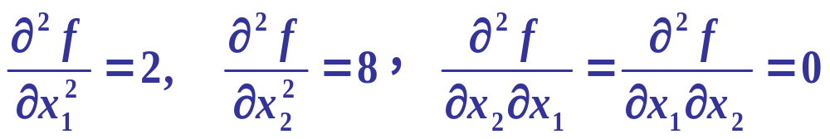
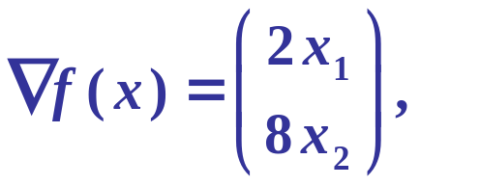
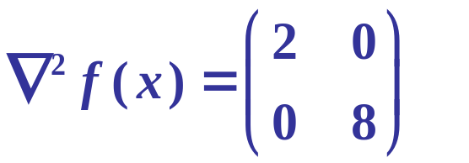
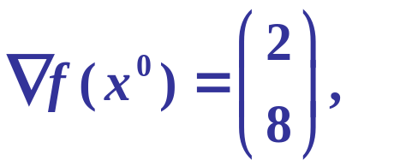
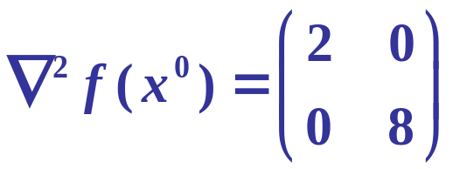
例2：
用牛顿法求解：
解：
所以
代入得

Slide 10
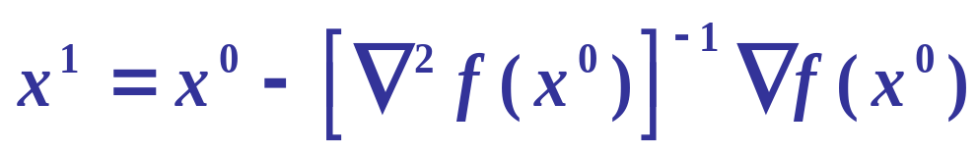
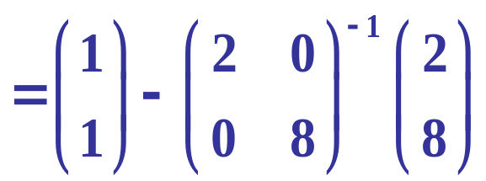
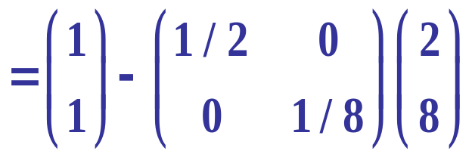
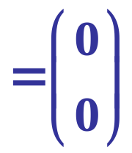
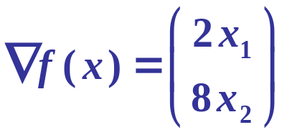
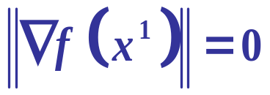
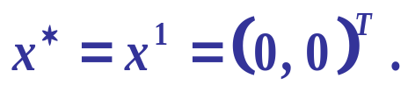
所以
而
故
所以迭代终止,
最优点为:
可见：用牛顿法求解经一次迭代即可求得极小点.

Slide 11


3. 牛顿法优缺点
优点
(1)
对正定二次函数，迭代一次就可以得到
极小点．
(2)
如果最优解
处的Hessen矩阵
正定，
且初始点选取合适，
算法
很快收敛．

Slide 12
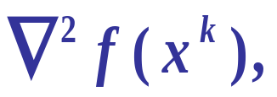
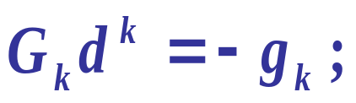
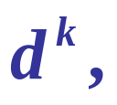

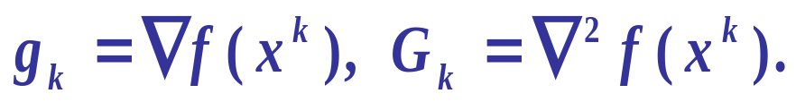
缺点
(1) 要求函数至少二阶连续可微.
(2)
收敛性与初始点的选取依赖很大．
(3)
每次都需要计算海森阵
计算量大．
(4)
每次都需要解
方程组有时奇异或病态的，
无法确定
或
不是下降方向．
其中:

Slide 13




二. 阻尼牛顿法—Newton法改进
1. 基本思想
针对缺点中的(2), 在求新迭代点时，不直接用公式进行迭代，而是以 作为搜索方向进行一维搜索，求步长 ，使
这样往往可以克服上述缺点.

Slide 14






2. 阻尼牛顿法算法
Step1:
给出
Step2:
计算
如果
停．
否则计算
并令
Step3:
沿
进行线搜索，
得最优步长
Step4:
令
转Step2.

Slide 15







3. 收敛性定理
定理1
设
二次连续可微，
正定．
记
是由阻尼牛顿法得到的迭代点列.
若水平集
有界,
则
(1)
为严格单调下降数列；
(2)
必有聚点, 且任何聚点
满足

Slide 16






例3：
用阻尼牛顿法求解：
解：
所以
故

Slide 17




所以
接下来计算步长：

Slide 18






令
得：
于是
注意到
即
因此
是所求的极小点。

